Slide 1
개발 연습 과제) 트리구조 표현
2024-08-13
부서 | 기술연구소
작성자 | 최재경
직급 | 선임
보안 | 일반 / 대외비 / 극비

Slide 2
과제 목표 / 의도
트리 구조 개념과 트리 데이터 구조 이해
트리 컨트롤 제어 방법 및 이벤트 이해

Slide 3
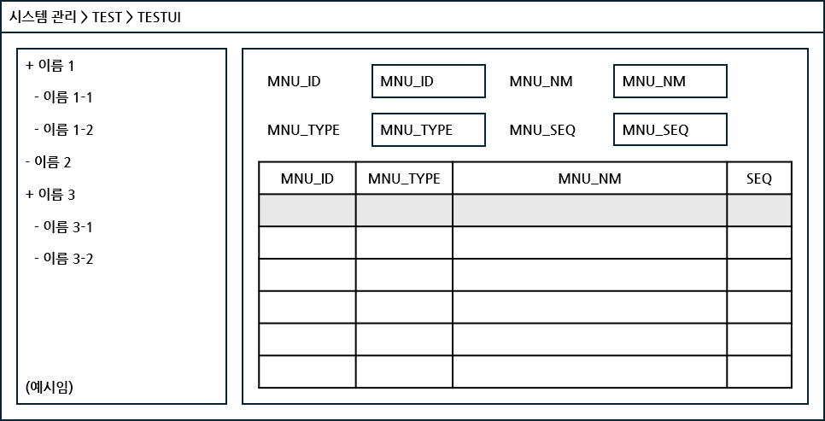
화면 예시

Slide 4
주요 기능
UNIERP60N 기준 메뉴 데이터를 트리 형태로 조회만 하는 화면 (조건 컨트롤 없고, 화면 뜨자마자 조회되도록, 조회 버튼 눌러도 조회되도록)
좌측은 모든 메뉴가 나오는 트리, 우측은 선택된 Node의 정보(싱글)와 직계 자식노드의 목록 그리드 (예) 1레벨의 노드를 선택한 경우 그 노드를 부모로 하는 직계 노드(2레벨)만 나오게)
편집은 절대 안되고, 조회만 제공
좌측에서 노드를 선택하면 우측의 정보가 바뀌는 형태
트리에서 노드의 순서는 테이블에 정의된 순서대로 표현

Slide 5
참고
UNIERP60N DB 기준으로 화면 구성 (새로운 메뉴 ID를 만들던지 아니면 기존 메뉴 ID를 활용하던지)
기반 데이터 - Z_CO_MNU : UNIERP가 제공하는 전체 메뉴 -- MNU_ID : 노드 ID -- SYS_LVL : 노드의 단계 -- UPPER_MNU_ID : 부모 노드 ID -- MNU_SEQ : 노드의 순서 (특정 부모 노드에서의 정렬 순서임) - Z_LANG_CO_MAST_MNU : UNIERP 메뉴 이름을 다국어 코드에 따라 달리 표현 -- MNU_NM : LANG_CD에 따라 달라지는 다국어 캡션
참고할 소스 - Bizentro.App.UI.ZM.ZF027M1 - Bizentro.App.UI.ZM.ZK010M1 - Bizentro.App.UI.CFG.ZF029M1
UNIERP 화면 기준으로 만들되 할만하다 싶으면 깡통 Winform에서도 만들어보기

